Slide 1

MÃ HÓA ĐỐI XỨNG
CỔ ĐIỂN
Chủ Đề 2

Slide 2
Nội Dung Chương 2
Mã hóa Ceasar
Mô hình mã hóa đối xứng
Mã hóa thay thế đơn bảng và phá mã
Mã hóa thay thế đa bảng
Mã hoán vị
Các trường hợp phá mã
Notes:
Phần lập trình trên hệ thống là mục tiêu không bắt buộc
Điểm khuyến khích cộng vào điểm thi đối với các SV có đóng góp ( bài tập nhỏ cuỗi chương)

Slide 3
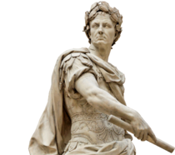
I. Mã hóa Ceasar
  Julius Ceasar: năm 100 trước Công nguyên
  Lãnh tụ của đế chế La Mã.

Slide 4
I. Mã hóa Ceasar
  Nguyên tắc: thay thế mỗi chữ trong bản tin bằng chữ đứng sau nó k vị trí trong bảng chữ cái
  Ví dụ k=3:
a b c d e f g h i j k l m n o p q r s t u v w x y z a b c
  Bản rõ: attack at night
  Mã hóa: dwwdfn dw qljkw
Giải mã?
Phá mã?

Slide 5
Phá mã Ceasar: thử 25 khóa k
KEY dwwdfn dw qljkw
1 cvvcem cv pkijv
2 buubdl bu ojhiu
3 attack at night
4 zsszbj zs mhfgs
5 yrryai yr lgefr
6 xqqxzh xq kfdeq
7 wppwyg wp jecdp
8 voovxf vo idbco
9 unnuwe un hcabn
10 tmmtvd tm gbzam
11 sllsuc sl fayzl
12 rkkrtb rk ezxyk
13 qjjqsa qj dywxj
KEY dwwdfn dw qljkw
14 piiprz pi cxvwi
15 ohhoqy oh bwuvh
16 nggnpx ng avtug
17 mffmow mf zustf
18 leelnv le ytrse
19 kddkmu kd xsqrd
20 jccjlt jc wrpqc
21 ibbiks ib vqopb
22 haahjr ha upnoa
23 gzzgiq gz tomnz
24 fyyfhp fy snlmy
25 exxego ex rmklx
3 attack at night

Slide 6
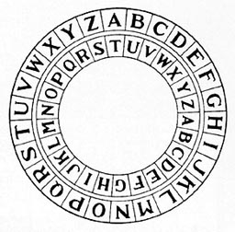
I. Mã hóa Ceasar

Slide 7
Mô hình mã hóa Ceasar
A | B | C | D | E | F | G | H | I | J | K | … | U | V | W | X | Y | Z
0 | 1 | 2 | 3 | 4 | 5 | 6 | 7 | 8 | 9 | 10 | … | 20 | 21 | 22 | 23 | 24 | 25
  Ký hiệu:
  p: chữ cái trong bản rõ, C: chữ cái trong bản mã
  k: khóa.
  Công thức:
  Mã hóa: C = (p + k) mod 26
  Giải mã: p = (C - k) mod 26

Slide 8
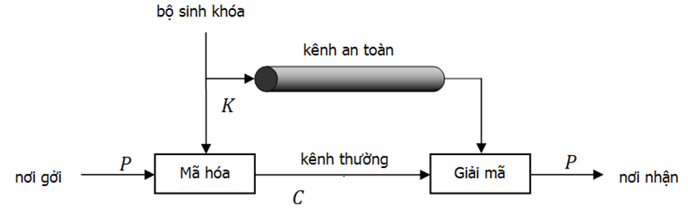
II. Mô hình mã hóa đối xứng
Mã hóa: C = E(P, K)
Giải mã: P = D(C, K)
Hàm D là ngược với E => mã hóa đối xứng
  K: khóa bí mật (secret key)

Slide 9
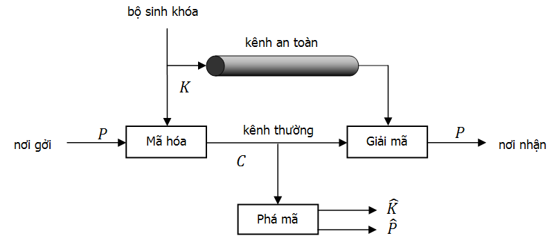
II. Mô hình mã hóa đối xứng
  Phá mã (Crytanalysis): Không cần khóa vẫn tìm được P

Slide 10
III. Mã hóa thay thế đơn bảng
  Nguyên tắc: khóa là một hoán vị 26 chữ cái
a b c d e f g h i j k l m n o p q r s t u v w x y z
z p b y j r s k f l x q n w v d h m g u t o i a e c
  K
  Bản rõ: attack at night
  Bản mã: zuuzbx zu wfsku
  Giải mã?

Slide 11
Phá mã thay thế đơn bảng?
a b c d e f g h i j k l m n o p q r s t u v w x y z
z p b y j r s k f l x q n w v d h m g u t o i a e c
  Số lượng khóa có thể có ?
  26! ≈ 4 x 10²⁶
Kích thước khóa (bít) | Số lượng khóa | Thời gian thực hiện (tốc độ thử: 10⁹ khóa/giây)
hoán vị 26 ký tự | 26! ≈ 4 x 10²⁶ | 6.4 x 10⁶ năm
→chống phá mã vét cạn khóa.

Slide 12
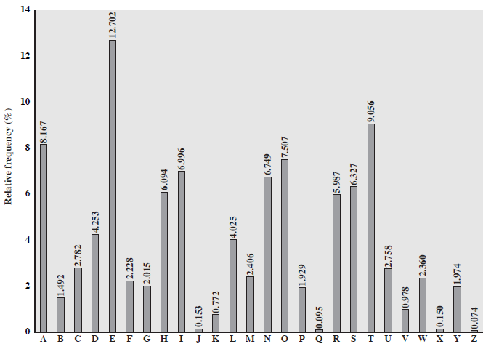
Phá mã thay thế đơn bảng?
  Nhận xét: trong tiếng Anh, tần suất sử dụng của các chữ cái không đồng đều.

Slide 13
Phá mã thay thế đơn bảng?
  Các chữ được sử dụng nhiều: E, T, A, O, I
  Các bộ đôi phổ biến: TH, IN, ER.
  Các bộ ba phổ biến: THE, ING, AND

Slide 14
Ví dụ Phá mã
UZQSOVUOHXMOPVGPOZPEVSGZWSZOPFPESXUDBMETSXAIZ
VUEPHZHMDZSHZOWSFPAPPDTSVPQUZWYMXUZUHSX
EPYEPOPDZSZUFPOMBZWPPDPTGUDTMOHMQ
Bảng tần suất:
A 2 B 2 C 0 D 6 E 6 | F 3 G 3 H 6 I 1 J 0 | K 0 L 0 M 7 N 0 O 9 | P 17 Q 3 R 0 S 10 T 4 | U 9 V 5 W 4 X 5 Y 2 Z 13
  → P tương ứng với e trong bản rõ, Z tương ứng với t

Slide 15
Kết quả phá mã bước đầu:
UZQSOVUOHXMOPVGPOZPEVSGZWSZOPFPESXUDBMETSXAIZ
t e e te th t e e
VUEPHZHMDZSHZOWSFPAPPDTSVPQUZWYMXUZUHSX
e t t t e ee e t t
EPYEPOPDZSZUFPOMBZWPPDPTGUDTMOHMQ
e e e tat e thee e
Kết quả phá mã cuối cùng:
it was disclosed yesterday that several informal but
direct contacts have been made with political
representatives of the enemy in moscow

Slide 16
IV. Mã hóa thay thế đa bảng
  Nguyên tắc: thay một chữ cái trong bản rõ thành nhiều chữ khác nhau trong bản mã → chống phân tích tần suất
  Thực hiện: Dùng bảng Vigenere

Slide 17
Bảng Vigenere
key | a b c d e f g h i j k l m n o p q r s t u v w x y z
A B C D E F G H I J … W X Y Z | A B C D E F G H I J K L M N O P Q R S T U V W X Y Z B C D E F G H I J K L M N O P Q R S T U V W X Y Z A C D E F G H I J K L M N O P Q R S T U V W X Y Z A B D E F G H I J K L M N O P Q R S T U V W X Y Z A B C E F G H I J K L M N O P Q R S T U V W X Y Z A B C D F G H I J K L M N O P Q R S T U V W X Y Z A B C D E G H I J K L M N O P Q R S T U V W X Y Z A B C D E F H I J K L M N O P Q R S T U V W X Y Z A B C D E F G I J K L M N O P Q R S T U V W X Y Z A B C D E F G H J K L M N O P Q R S T U V W X Y Z A B C D E F G H I …… W X Y Z A B C D E F G H I J K L M N O P Q R S T U V X Y Z A B C D E F G H I J K L M N O P Q R S T U V W Y Z A B C D E F G H I J K L M N O P Q R S T U V W X Z A B C D E F G H I J K L M N O P Q R S T U V W X Y

Slide 18
Ví dụ
  Khóa DECEPTIVE
  Bản rõ: wearediscoveredsaveyourself
  Khóa: DECEPTIVEDECEPTIVEDECEPTIVE
  Bản mã: ZICVTWQNGRZGVTWAVZHCQYGLMGJ
  Nhận xét:
  Chữ e được mã hóa thành các chữ: I, T, G, T, H, M
  → chống phân tích tần suất

Slide 19
Phá mã Vigenere
  Bản mã: ZICVTWQNGRZGVTWAVZHCQYGLMGJ
  Phỏng đoán chiều dài của khóa (ví dụ trên: 9)
  Phân tích tần suất theo từng ký tự trong khóa. Thực hiện theo các bộ (1, 10, 19, 28,…) – (2, 11, 20, 29) –
  → Để an toàn khóa phải dài, không lặp lại.

Slide 20
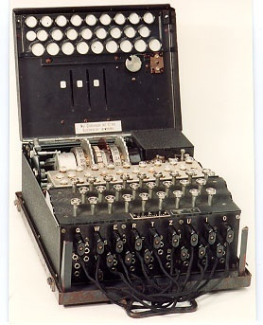
Máy ENIGMA

Slide 21
V. Mã hóa hoán vị
  Nguyên tắc: xáo trộn vị trí các chữ cái trong bản rõ
Ví dụ: bản rõ “we are discovered”
w e a r e
d i s c o
v e r e d
bản mã “WDVEIEASRRCEEOD”

Slide 22
  Cải tiến: dùng một khóa để hoán vị các cột trước khi kết xuất bản mã.
Khóa: QUITE
Q U I T E
w e a r e
d i s c o
v e r e d
E I Q T U
e a w r e
o s d c i
d r v e e
bản mã “EODASRWDVRCEEIE”

Slide 23
  Hoán vị hai lần: bản mã được mã hóa thêm một lần nữa
Q U I T E
e o d a s
r w d v r
c e e i e
E I Q T U
s d e a o
r d r v w
e e c i e
bản mã “SREDDEERCAVIOWE”

Slide 24
VI. Các trường hợp phá mã
Chỉ biết bản mã (ciphertext-only)
  mã hóa
  P₁ C₁
  P₂ C₂
  … …
  P_{n} C_{n}
  Người phá mã chỉ biết C₁, C₂,…, C_{n} , dùng phá mã vét cạn khóa, phân tích tần suất.
  mã hóa dùng chung một khóa K

Slide 25
Biết một số cặp bản rõ – bản mã (known-plaintext)
  P₁ C₁
  P₂ C₂
  … …
  P_{n+1} C_{n+1}
  Người phá mã biết các cặp (P₁,C₁), (P₂,C₂), … , (P_{n},C_{n})
  => tính được khóa K

Slide 26
Một số cặp bản rõ – bản mã được lựa chọn (chosen-plaintext):
  P₁ C₁
  P₂ C₂
  … …
  P_{n+1} C_{n+1}
  Người phá mã có thể chọn P₁, P₂,… , P_{n} và mã hóa thành
  C₁ , C₂ ,…, C_{n} (dù không biết khóa). Dựa trên đó, từ C_{n+1}, tìm ra P_{n+1}

Slide 27
Nhận xét về tính chống phá mã trong các trường hợp ciphertext-only, known-plaintext và chosen-plaintext của mã hóa cổ điển?

Slide 28
Q & A

